Slide 1

PHÒNG GIÁO DỤC VÀ ĐÀO TẠO
TRƯỜNG TIỂU HỌC …………………..
CHÀO MỪNG QUÝ THẦY CÔ
VỀ DỰ GIỜ THĂM LỚP
MÔN TOÁN 1
BÀI 4: SO SÁNH SỐ
BÉ HƠN, DẤU < (T2)
Giáo viên:……………………………
Lớp:………………………………….

Slide 2

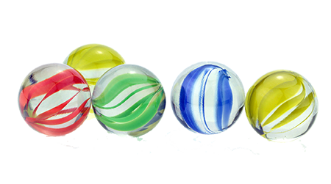
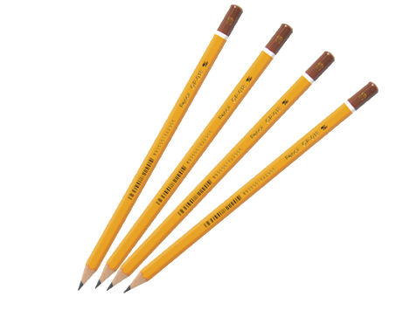
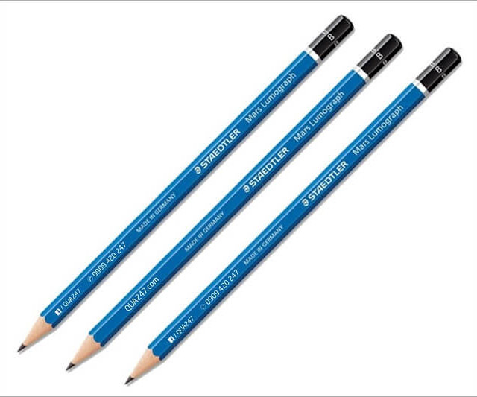

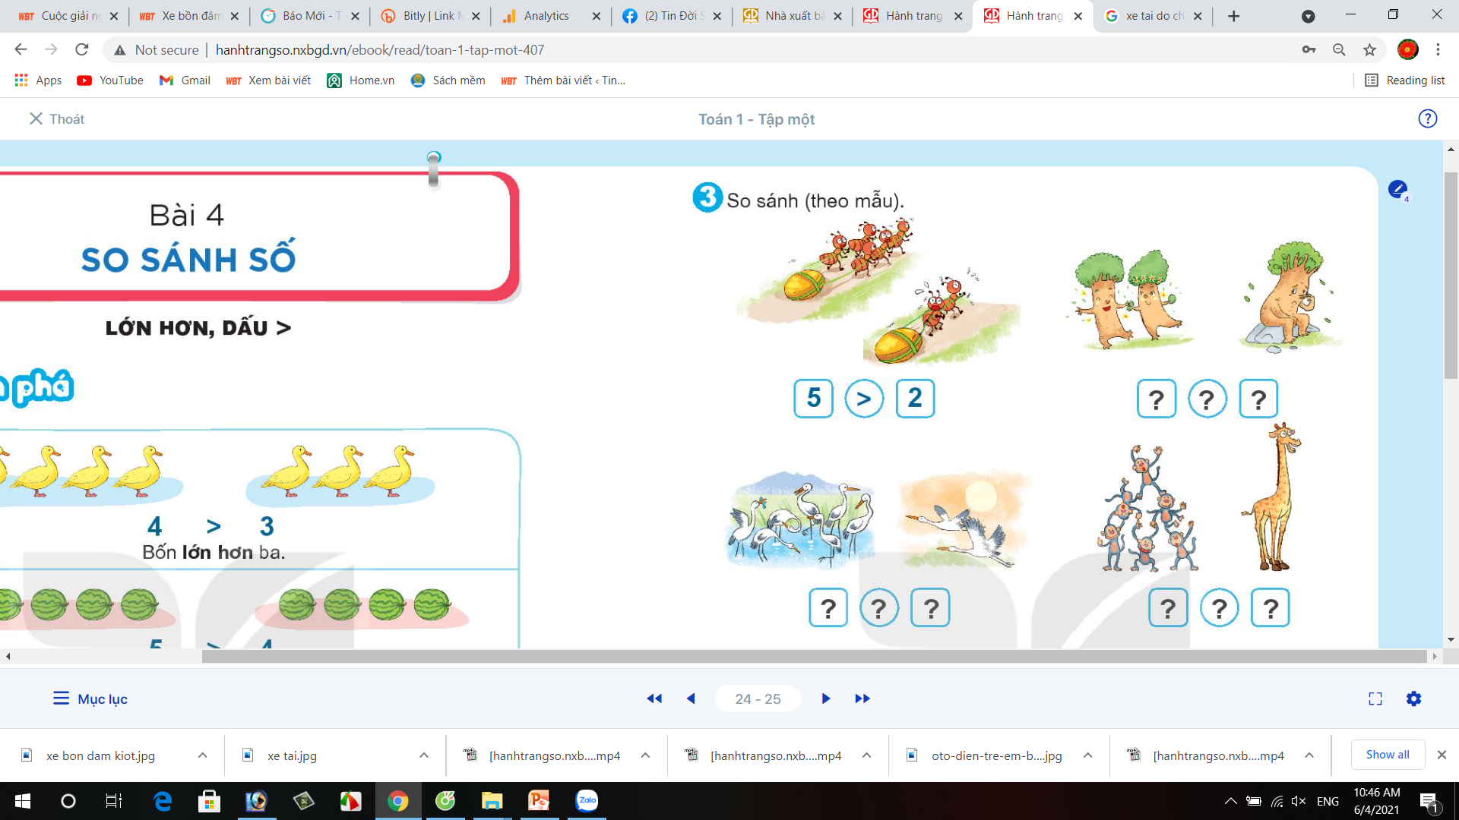
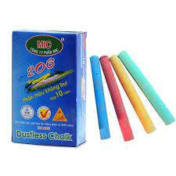
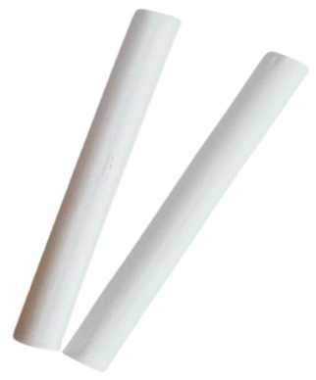
Thứ……ngày……tháng……năm ……..
TOÁN
TRÒ CHƠI: LẮC CHUÔNG VÀNG
1
2
5
3
4
3
3
4
7
2
4
2

Slide 3
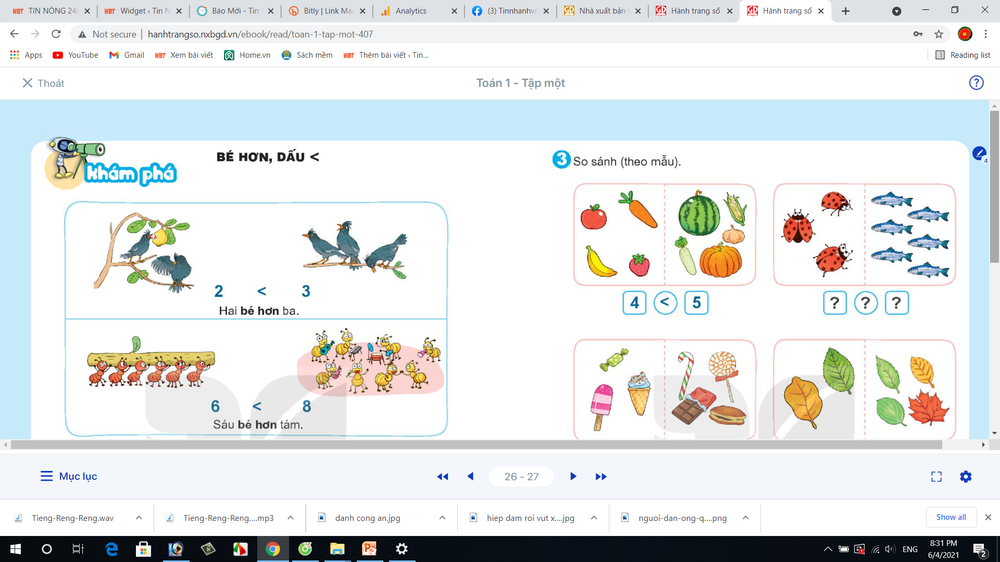
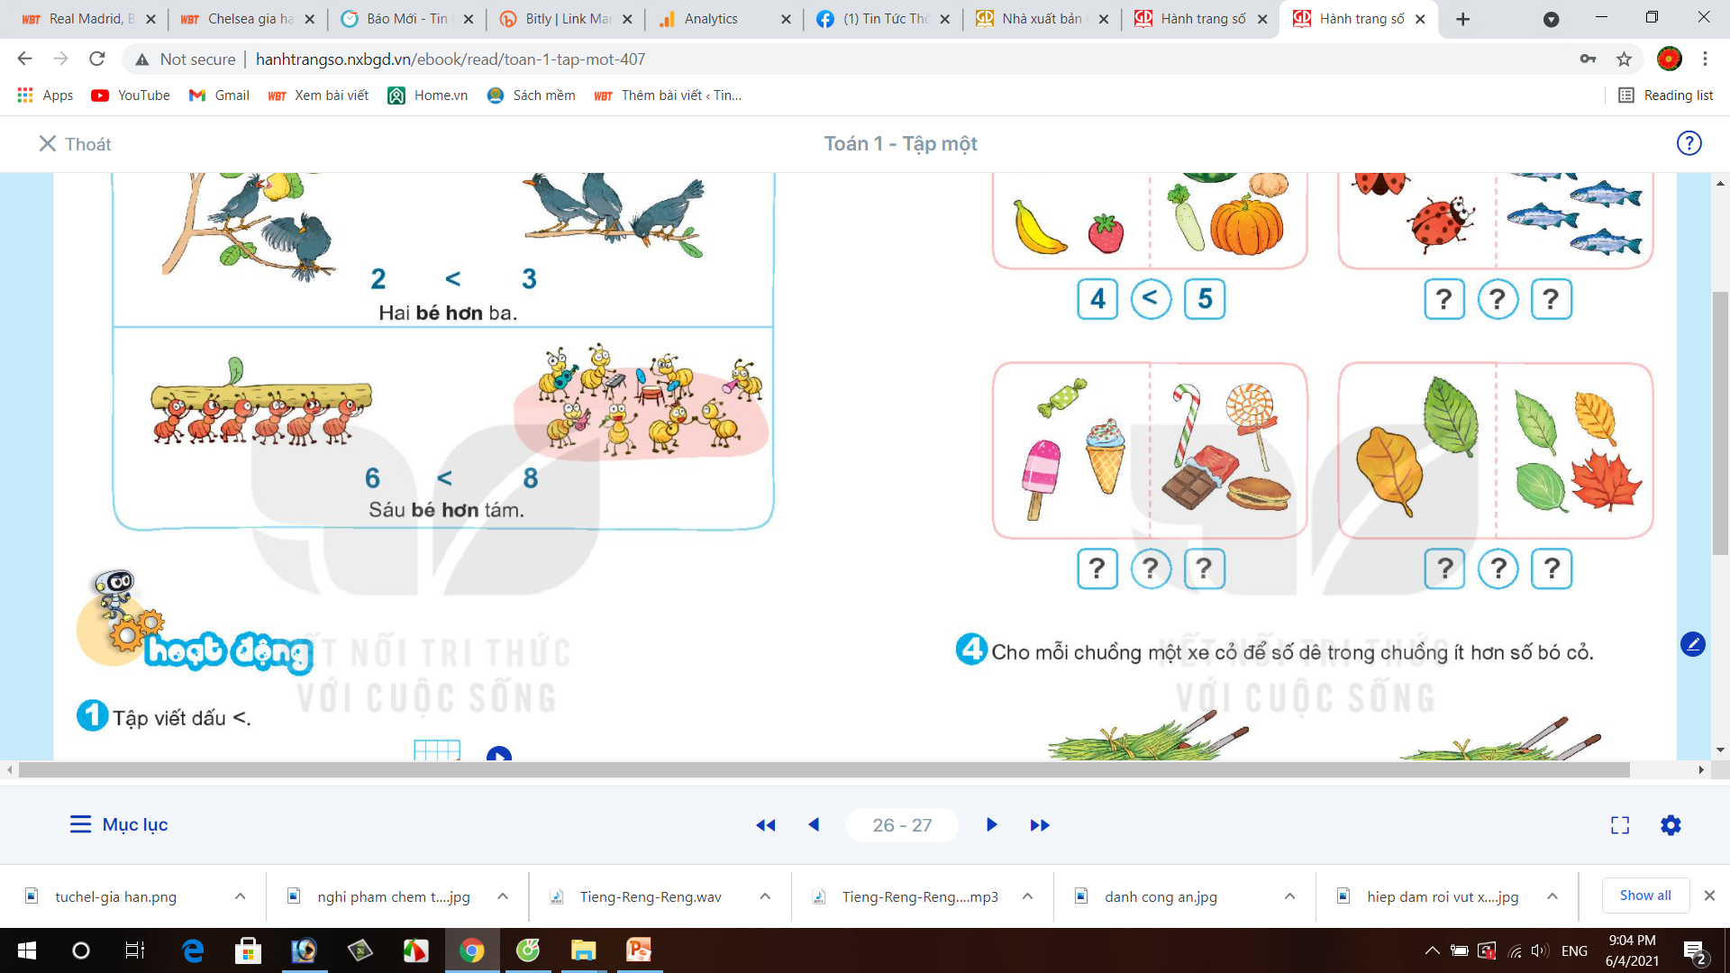
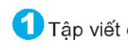
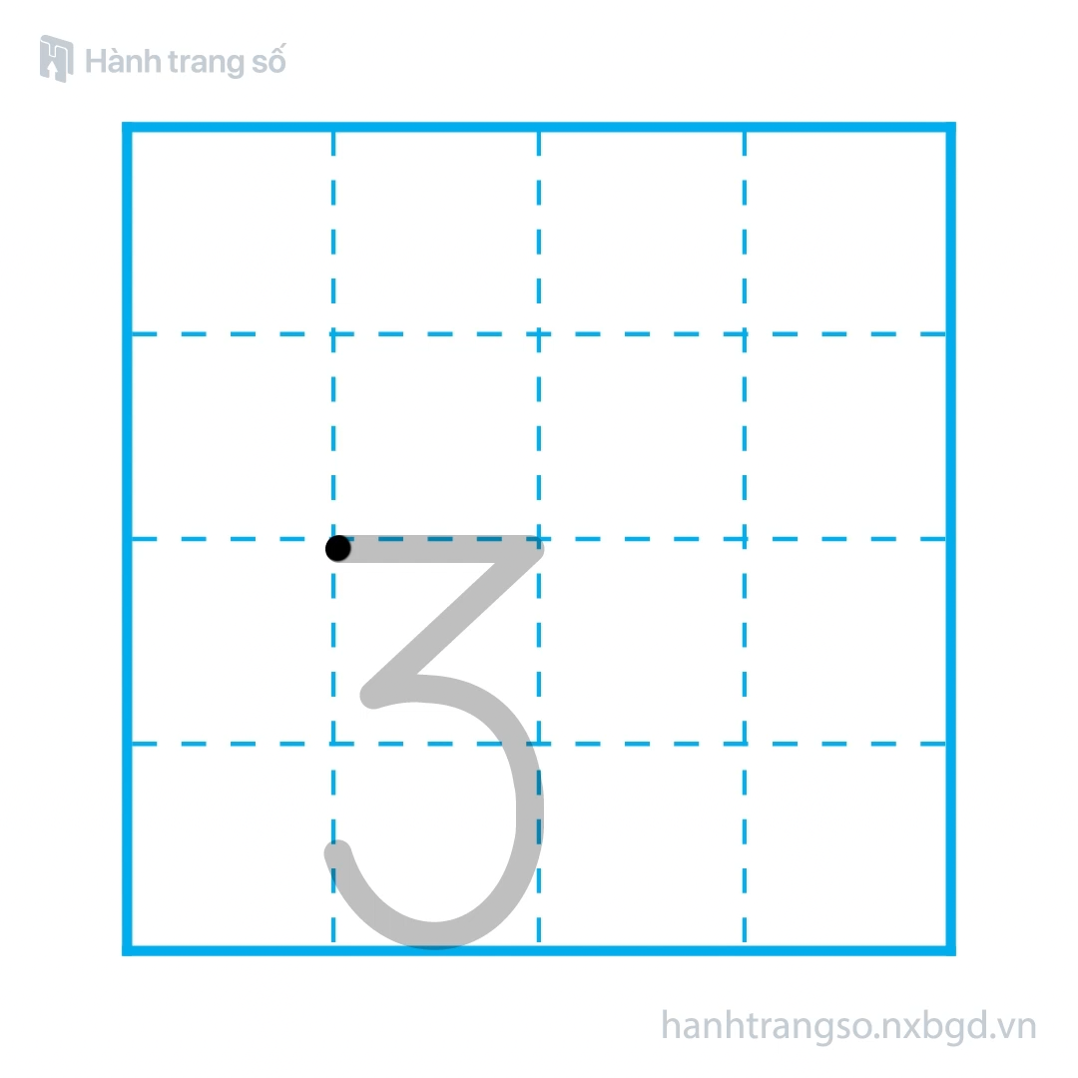
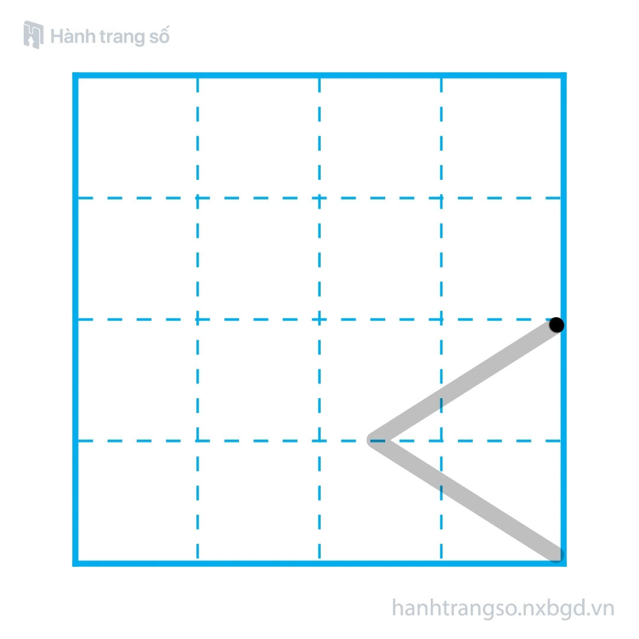
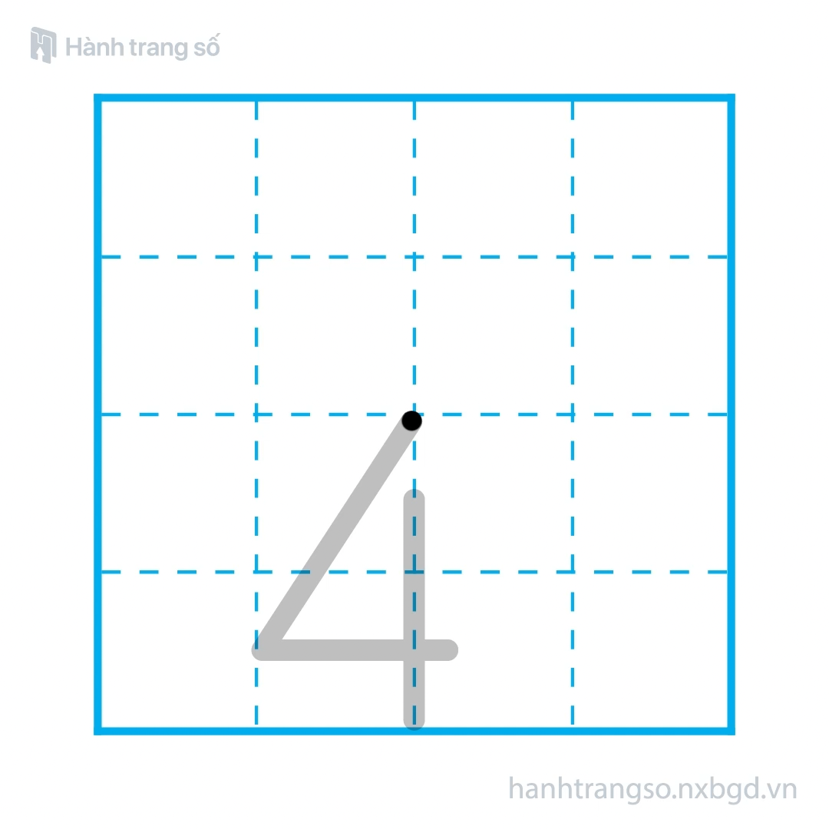
Thứ……ngày……tháng……năm ……..
TOÁN
Bài 4: BÉ HƠN, DẤU < (T2)
1. Khám phá
2
<
3
6
<
8
Hai bé hơn ba
Sáu bé hơn tám
2. Hoạt động

Slide 4
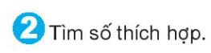

Thứ……ngày……tháng……năm ……..
TOÁN
Bài 4: BÉ HƠN, DẤU < (T2)
2. Hoạt động
3
<
?
6
<
?
4
<
?
4
2
5
8
9
3

Slide 5
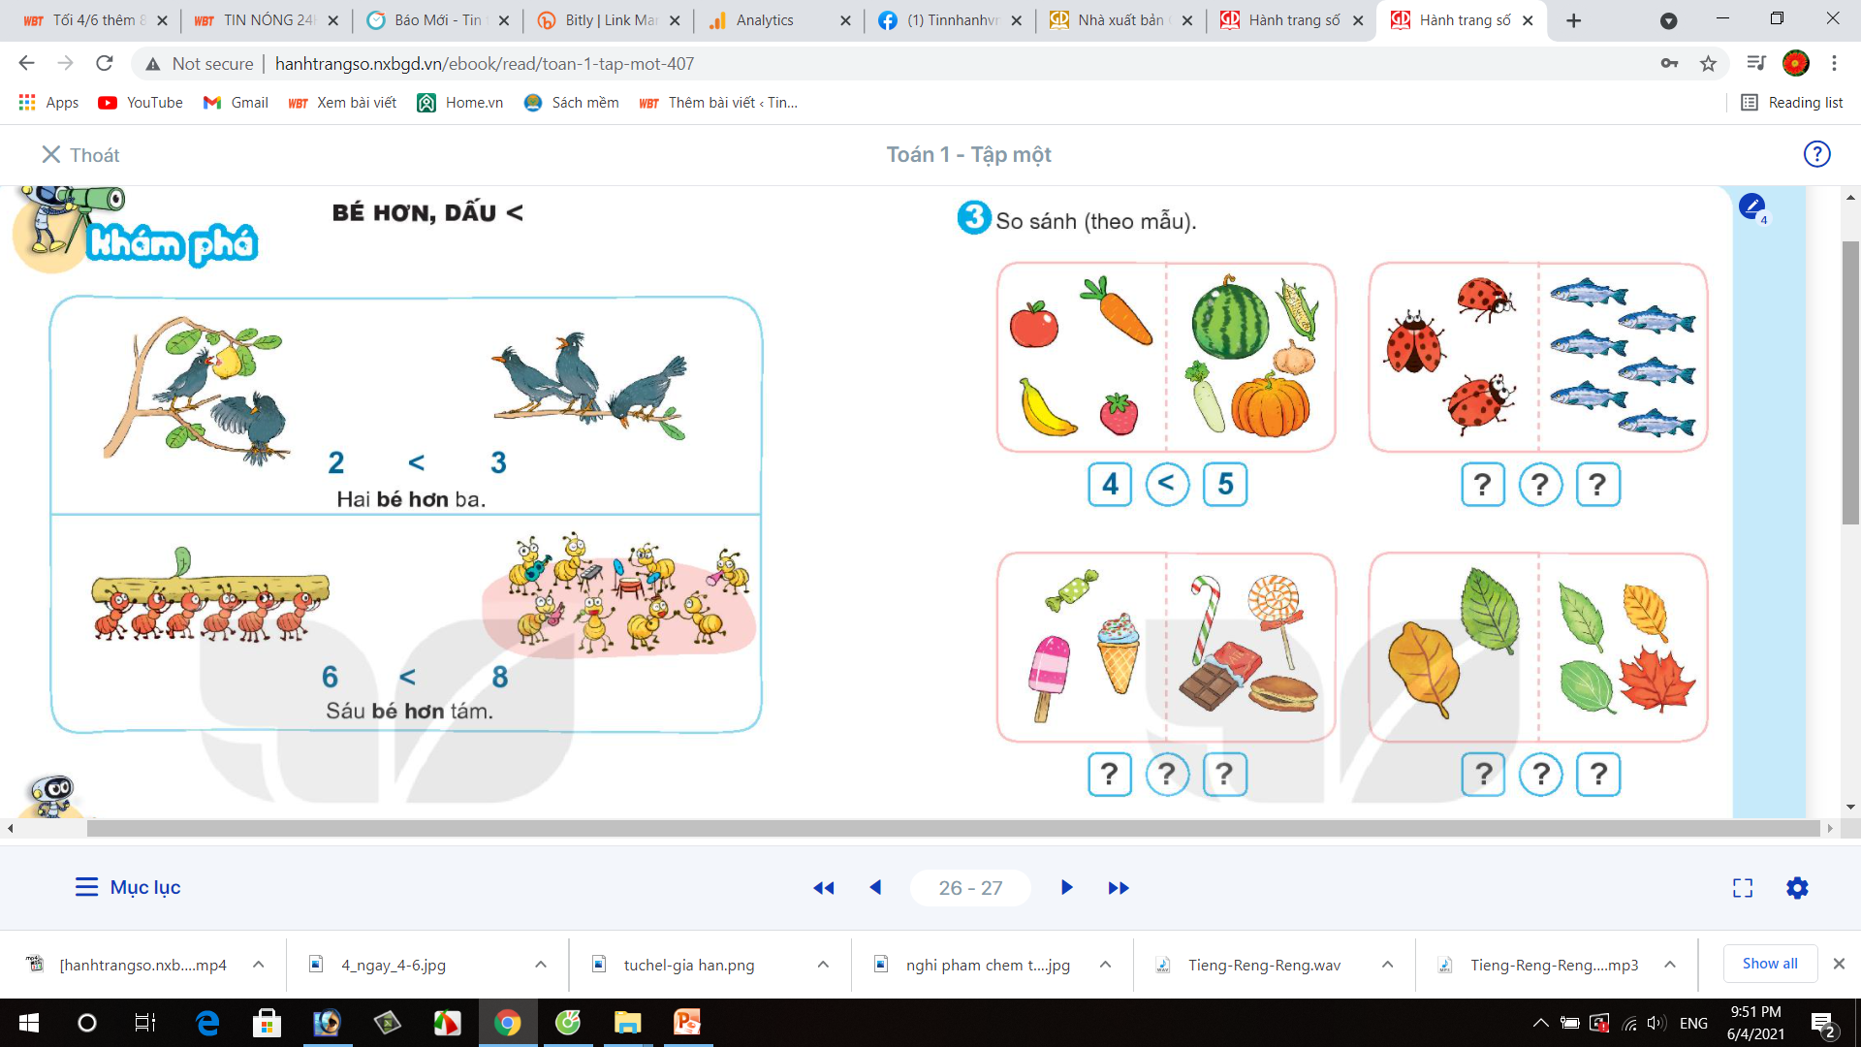
Thứ……ngày……tháng……năm ……..
TOÁN
Bài 4: BÉ HƠN, DẤU < (T2)
2. Hoạt động
3
6
3
4
2
4

Slide 6
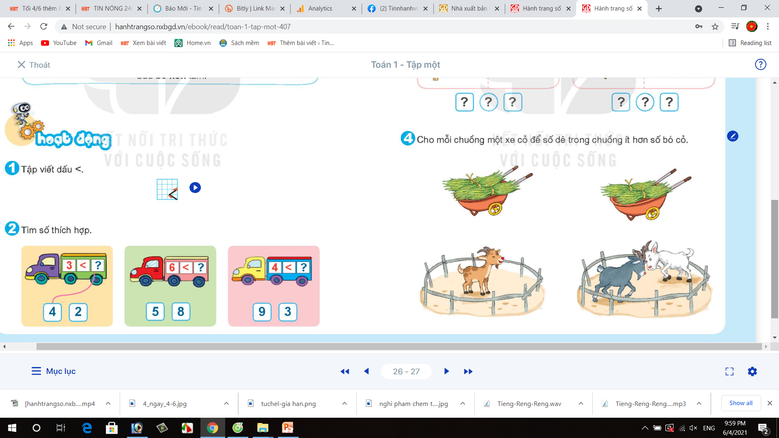
Thứ……ngày……tháng……năm ……..
TOÁN
Bài 4: BÉ HƠN, DẤU < (T2)
2. Hoạt động
1
2
2
3

Slide 7

CỦNG CỐ- DẶN DÒ

